Slide 1
Barotraumatismes
La base
Problèmes liés à la pression, plus particulièrement les variations de pressions
Signification | Phase |  | Principes | Cause | Symptômes | Prévention | Conduite À tenir | Facteurs favorisants
Sinus | D - R | Douloureux | N1 | PA20 – PA40 N3 – N4 | PA20 – PA40 N3 – N4 | N1 - PA20 – PA40 - N3 – N4 | PA20 – PA40 N3 – N4 | PA20 – PA40 N3 – N4
Masque | D | Douloureux | N1 | PA20 – PA40 N3 – N4 | PA20 – PA40 N3 – N4 | N1 - PA20 – PA40 - N3 – N4 | PA20 – PA40 N3 – N4 | PA20 – PA40 N3 – N4
Dents | R | Douloureux |  | PA20 – PA40 N3 – N4 | PA20 – PA40 N3 – N4 | N1 - PA20 – PA40 - N3 – N4 | PA20 – PA40 N3 – N4 | PA20 – PA40 N3 – N4
Tympan (oreille) | D - R | Douloureux | N1 | PA20 – PA40 N3 – N4 | PA20 – PA40 N3 – N4 | N1 - PA20 – PA40 - N3 – N4 | PA20 – PA40 N3 – N4 | PA20 – PA40 N3 – N4
Surpression pulmonaire | R | Dangereux | N1 | PA20 – PA40 N3 – N4 | PA20 – PA40 N3 – N4 | N1 - PA20 – PA40 - N3 – N4 | PA20 – PA40 N3 – N4 | PA20 – PA40 N3 – N4
Intestins | R | Rare |  | N4 | N4 | N4 | N4 | N4
Vertige (oreille) | D - R | Perturbant | N1 | PA20 – PA40 N3 – N4 | PA20 – PA40 N3 – N4 | N1 - PA20 – PA40 - N3 – N4 | PA20 – PA40 N3 – N4 | PA20 – PA40 N3 – N4

Slide 2
Barotraumatisme: Bonhomme
N1
PA20, PA40, N3
N4
S
S
S
S
S
S
M
M
M
T
T
T
S
S
S
S
S
S
D
D
D
D
D
D
D
D
SP
SP
SP
SP
SP
SP
SP
SP
SP
SP
SP
SP
Code | Signification
S | Sinus
M | Masque
T | Tympan
Code | Signification
D | Dents
SP | Surpression pulmonaire
I | Intestins
I

Slide 3
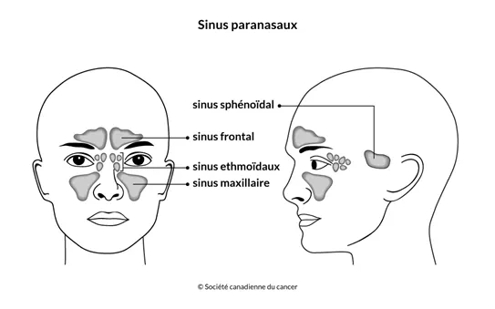
Barotraumatismes: Les sinus
Dit le matheux
4 sinus, 4 fois plus de chance d’avoir une sinusite
Le terme paranasal signifie autour ou près du nez. Les sinus paranasaux sont des espaces creux remplis d’air; ils sont situés autour du nez, à l'intérieur du crâne. Les sinus paranasaux communiquent entre eux de même qu’avec les fosses nasales.
Les sinus maxillaires sont situés dans le maxillaire (la mâchoire supérieure), de chaque côté du nez, derrière les joues et sous les yeux. De forme pyramidale, ce sont les plus gros sinus paranasaux.
Les sinus frontaux sont situés dans l’os frontal, au-dessus du nez et derrière les sourcils. Ces 2 espaces creux sont séparés par une mince cloison osseuse.
Les sinus ethmoïdaux sont de petits espaces creux situés dans l’os ethmoïde, sur l'arête du nez, au-dessus des fosses nasales et entre les yeux. Leur nombre et leur taille sont variables.
Le sinus sphénoïdal est situé dans l’os sphénoïde (lequel est logé profondément dans le crâne), derrière les sinus ethmoïdaux et les fosses nasales. Il est divisé en côtés gauche et droit par une mince cloison osseuse.
Les principales fonctions des fosses nasales et des sinus paranasaux sont de :
filtrer, réchauffer et humidifier l’air que vous respirez;
percevoir les odeurs (sens de l’odorat);
produire du mucus;
alléger le poids du crâne;
vibrer et faire résonner la voix, ce qui lui donne un son unique;
protéger le cerveau contre les blessures.

Slide 4
Barotraumatismes: Les sinus
N1
PA20
Principes
Douleurs faciales au niveau des sinus
L’air ne circule pas librement au niveau des fosses nasales et/ou des canaux reliant les sinus aux fosses nasales.
La circulation est entravée par des miccus.
Symptômes
Douleurs faciales au niveau des sinus
Causes
Sinusite
Encombrement des voies nasales
Prévention
Ne pas plongée avec une sinusite
Ne pas plonger avec un rhume
Conduite
Aller voir le GPN4 avec le bon signe
Prévention
Ne pas plongée avec une sinusite
Ne pas plonger avec un rhume
Conduite à tenir
Informer sa palanquée
Essayer de se moucher ou rincer les fosses
Stopper la remontée / La descente
Si en remontée, redescendre jusqu’à l’arrêt de la douleur
Remonter très très doucement. Faire des pauses si nécessaire.
Si en descente, remontée tout de doucement
Facteurs favorisants
Climatisation
Forte variation de température

Slide 5
Barotraumatismes: Les sinus
PA40 / N3
GPN4
Compléments par rapport à PA20
Les risques si se produit à la remontée dû à la profondeur
Explosion des paliers
Impossibilité de faire l’ensemble des paliers
Panne d’air
Compléments par rapport à PA40 / N3
Fiche détaillée
Axé sur les membres de la palanquée
Symptômes
Douleurs faciales au niveau des sinus notifiée
Le plongeur hésite à descendre
Saignements dans le masque
Conduite
Informer sa palanquée
Remonter doucement
être capable de passer outre la douleur pour remonter
Eviter l’explosion des paliers et panne d’air
Prévention
S’informer de l’état de santé de la palanquée
S’informer des plongées et journées précédentes
Prévention
Ne pas plongée avec une sinusite
Ne pas plonger avec un rhume
Attention aux facteurs favorisants
Conduite à tenir
Être prêt à forcer la remontée à allure très lente
Stopper la remontée / La descente
Si en remontée, redescendre jusqu’à l’arrêt de la douleur
Remonter très très doucement. Faire des pauses si nécessaire.
Si en descente, remontée tout de doucement

Slide 6
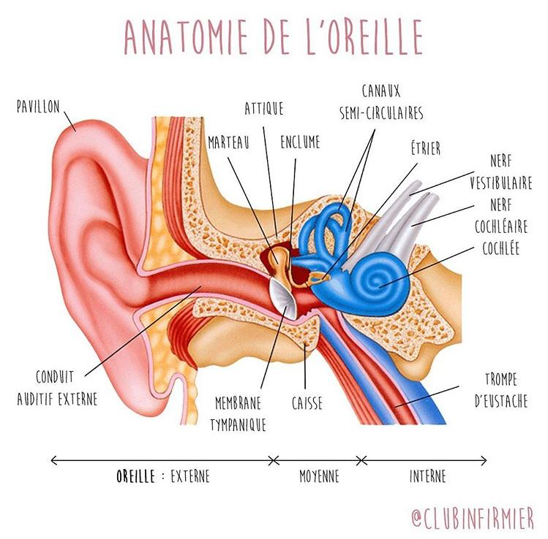
Barotraumatismes: Les oreilles
La star, le problème que tout le monde a rencontré à la piscine en allant au fond.
Monsieur, la plongée c’est pas pour moi, à 2m j’ai mal aux oreilles…
Rôles:
Oreille externe: converti l’onde sonore en vibration
Oreille moyenne: transforme la vibration en vibration pour le vestibule et la cochlée via la fenêtre ovale
Le vestibule et canaux semi circulaire (3 à angle droit) pour l’équilibre
La cochlée pour l’audition
Nerf auditif
Vestibule
(utricule & saccule)

Slide 7
Barotraumatismes: Les oreilles
La star, le problème que tout le monde a rencontré à la piscine en allant au fond.
Monsieur, la plongée c’est pas pour moi, à 2m j’ai mal aux oreilles…
D’où cela vient ?
Oreille composée de 3 zones
Oreille externe
Oreille moyenne
Oreille interne
Entre les deux premières zones, le tympan
Quand on descend l’eau appuie sur le tympan qui se déforme => douleur si trop grande
Quand on remonte si le rééquilibrage tarde, on peut avoir des vertiges
Conduite
Principe de base
Remonter, réessayer
Ne pas forcer
En autonomie
On reste groupé
On accompagne celui qui rencontre le problème
En tant que GP
On surveille l’attitude de la palanquée
On stoppe la descente de la palanquée
On fait remonter la palanquée
Le GP limite son nombre de Valsalva pour protéger ses oreilles
Solution
Rééquilibrer la pression entre l’oreille externe et l’oreille moyenne
Coup de chance: La trompe d’Eustache assure la communication entre
Oreille moyenne
Le pharynx
Concrètement
On va envoyer de l’air dans l’oreille moyenne via la trompe d’Eustache
Technique: Valsalva, Frenzel, BTV

Slide 8
Barotraumatismes: Plaquage de masque
Dit la brute
Tu as une de ces têtes avec tes hématomes autour des yeux
D’où cela vient ?
Quand on descend
La pression à l’extérieur du masque augmente
La pression à l’intérieur du masque ne change pas
Le masque d’écrase contre le visage conduisant à un effet ventouse => Hématomes sur le visage autour des yeux
Solution
Rééquilibrer la pression pour éviter que le masque s’écrase
Concrètement
Souffler par le nez
Conduite
Principe de base
Souffler par le nez
En autonomie
On reste groupé
Observer le visage de son binôme à la descente
En tant que GP
On observe le visage au niveau des yeux des membres de la palanquée
Faire souffler par le nez

Slide 9
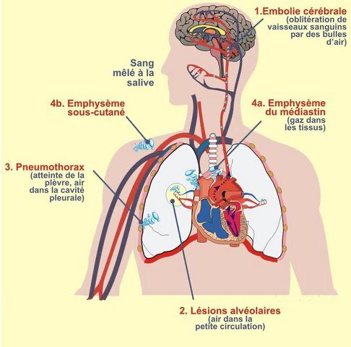
Barotraumatismes: Surpression pulmonaire
Dit le redoutable
Peut-être tellement grave que même Pamela n’y peut rien…
D’où cela vient ?
Cause: Un blocage expiratoire ou une expiration insuffisante, l’air dans les poumons ne s’échappe pas suffisamment.
Conséquence: Dilatation des alvéoles pulmonaires (rupture possible) qui conduit à l ‘introduction d’air dans la circulation sanguine.
Symptômes
Trouble neurologique
Problèmes respiratoires
Toux et crachats sanglants
Causes
Blocage expiration:
Mauvais reflexe
Panique
Expiration insuffisante:
Essoufflement, R
Remontée trop rapide
Effort, remontée à 2 sur embout
Prévention
Ne jamais bloquer l’expiration, pas d’apnée
Développer les bons reflexes
Respect des vitesses de remontée
Vigilance dans les 10 derniers mètres.
En tant que GP
Personne au-dessus de moi
Je vérifie que tout le monde expire régulièrement

Slide 10
Barotraumatismes: Les dents
Bien choisir son dentiste et lui rendre visite régulièrement même si on ne l’aime pas
D’où cela vient ?
Quand on descend
Des bulles d’air s’insère dans une carie mal soignée ou une couronne mal fixée
A la remontée, la bulle a du mal à s’échapper, elle se dilate et appuie sur un nerf d’où la douleur.
Solution
Stopper la remontée
Redescendre jusqu’à l’arrêt de la douleur
Remonter très très doucement. Faire des pauses si nécessaire
Prévention
Une bonne hygiène dentaire
Au moins une visite annuelle chez le dentiste

Slide 11
Barotraumatismes: Estomac & Intestin
Le glouton doit savoir choisir ses plats….
D’où cela vient ?
La digestion de certains aliments génère des gaz. A la remontée, ces gaz se dilatent et génère des douleurs abdominales.
Très rare en plongée loisir
Solution
Stopper la remontée
Redescendre jusqu’à l’arrêt de la douleur
Péter pour évacuer les gaz.
Remonter très très doucement. Faire des pauses si nécessaire
Prévention
Eviter les plats qui génèrent des gaz comme le Cassoulet.

